Slide 1
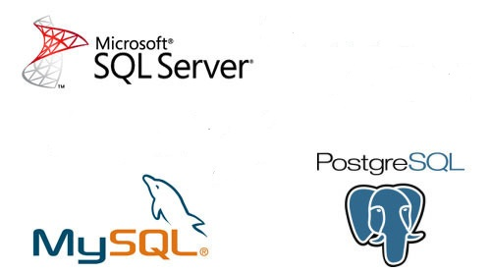
RDBMS
Réalisé par : Nefzi chayma

Slide 2
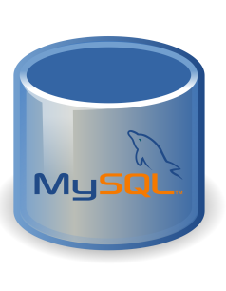
MySQL
MySQL fait partie des systèmes de gestion de bases de données relationnelles les plus populaires au monde avec Oracle et Microsoft SQL Server .Le logiciel développé par la société suédoise MySQL AB en 1994 est désormais sous le patronage d’Oracle Corporation et est distribué sur la base d’un système de double licence. En dehors de la version propriétaire entreprise, Oracle offre une licence GPL open source.
Cette double licence donne aux entreprises la possibilité de développer leurs propres programmes sur la base de MySQL, sans avoir à les soumettre à la licence.
MySQL est écrit en C et en C++ et dispose d’un analyseur SQL .Le système de gestion de base de données se caractérise de plus via une grande compatibilité avec les différents systèmes d’exploitation.

Slide 3

PostgreSQL
PostgreSQL est un système de gestion de base de données relationnelle-objet (ORDBMS) avec un accent mis sur l’extensibilité et la conformité aux normes. PostgreSQL est compatible avec ACID, transactionnel, dispose de vues, de déclencheurs et de clés étrangères pouvant être mis à jour et matérialisés. Il prend également en charge les fonctions et les procédures stockées.
PostgreSQL utilise les tables, les contraintes, les déclencheurs, les rôles, les procédures stockées et les vues comme composants avec lesquels vous travaillez. Une table est composée de lignes et chaque ligne contient un ensemble de colonnes. PostgreSQL utilise des clés primaires pour identifier de manière unique chaque ligne (enregistrement) d’une table et des clés étrangères pour assurer l’intégrité référentielle entre deux tables liées.
Il est à noter que PostgreSQL prend également en charge de nombreuses fonctionnalités NoSQL.

Slide 4
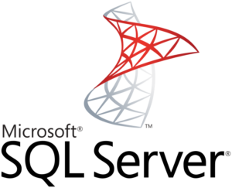
SQL Server
Microsoft SQL Server est un système de gestion de base de données (SGBD) en langage SQL incorporant entre autres un SGBDR (SGBD relationnel) développé et commercialisé par la société Microsoft.
Il fonctionne sous les OS Windows et Linux (depuis mars 2016), mais il est possible de le lancer sur macOS via Docker, car il en existe une version en téléchargement sur le site de Microsoft.
SQL Server Express est une version d’entrée de gamme gratuite de la base de données, idéale pour l’apprentissage, ainsi que pour la création d’applications de bureau et de petits serveurs jusqu’à 10 Go de données.

Slide 5
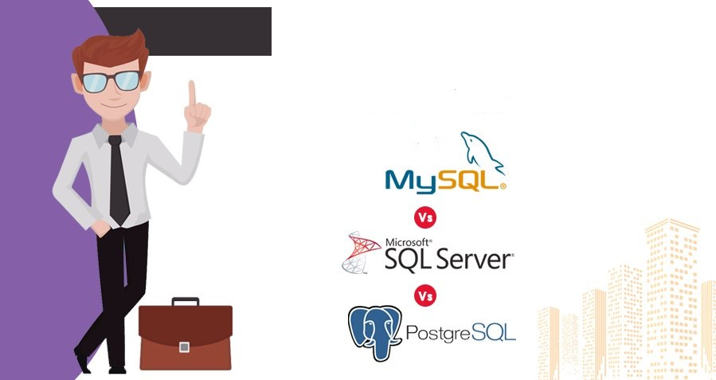
La différence entre les trois SGBDR

Slide 6
PostgreSQL, MySQL et SQL Server utilisent une syntaxe très similaire, avec quelques différences notables mises en évidence ci-dessous. Microsoft SQL Server a le plus grand contraste dans la syntaxe SQL, ainsi qu'une grande variété de fonctions non disponibles sur d'autres plates-formes.
➔Microsoft SQL Server est un SGBD relationnel de Microsoft, mais MySQL et PostgreSQL sont tous deux des SGBDR open source largement utilisés.

Slide 7
SQL SERVER
Installation simplifiée;
Excellentes fonctionnalités de sécurité;
Performance améliorée;
Faible coût de possession.
MySQL
Sécurité des données;
Évolutivité à la demande;
Haute performance;
Disponibilité 24 heures sur 24;
Support transactionnel complet;
Contrôle complet du flux de travail;
Le coût total de possession réduit;
La flexibilité de l'open source.

Slide 8
PostgreSQL
Prend en charge le mécanisme de verrouillage;
A une haute disponibilité;
Logiciel gratuit et open source;
Conforme à l'ACID;
A la capacité de tolérance aux pannes;
Prend en charge l'image, la vidéo, le stockage audio et prend également en charge les données graphiques;
Nécessite peu d'entretien;
Prend en charge le contrôle d'accès concurrentiel multi-version (MVCC);
Récupération élevée;
A des types de données définis par l'utilisateur;
Héritage de table;
Fonctionne sur tous les systèmes d'exploitation.

Slide 9


